Slide 1
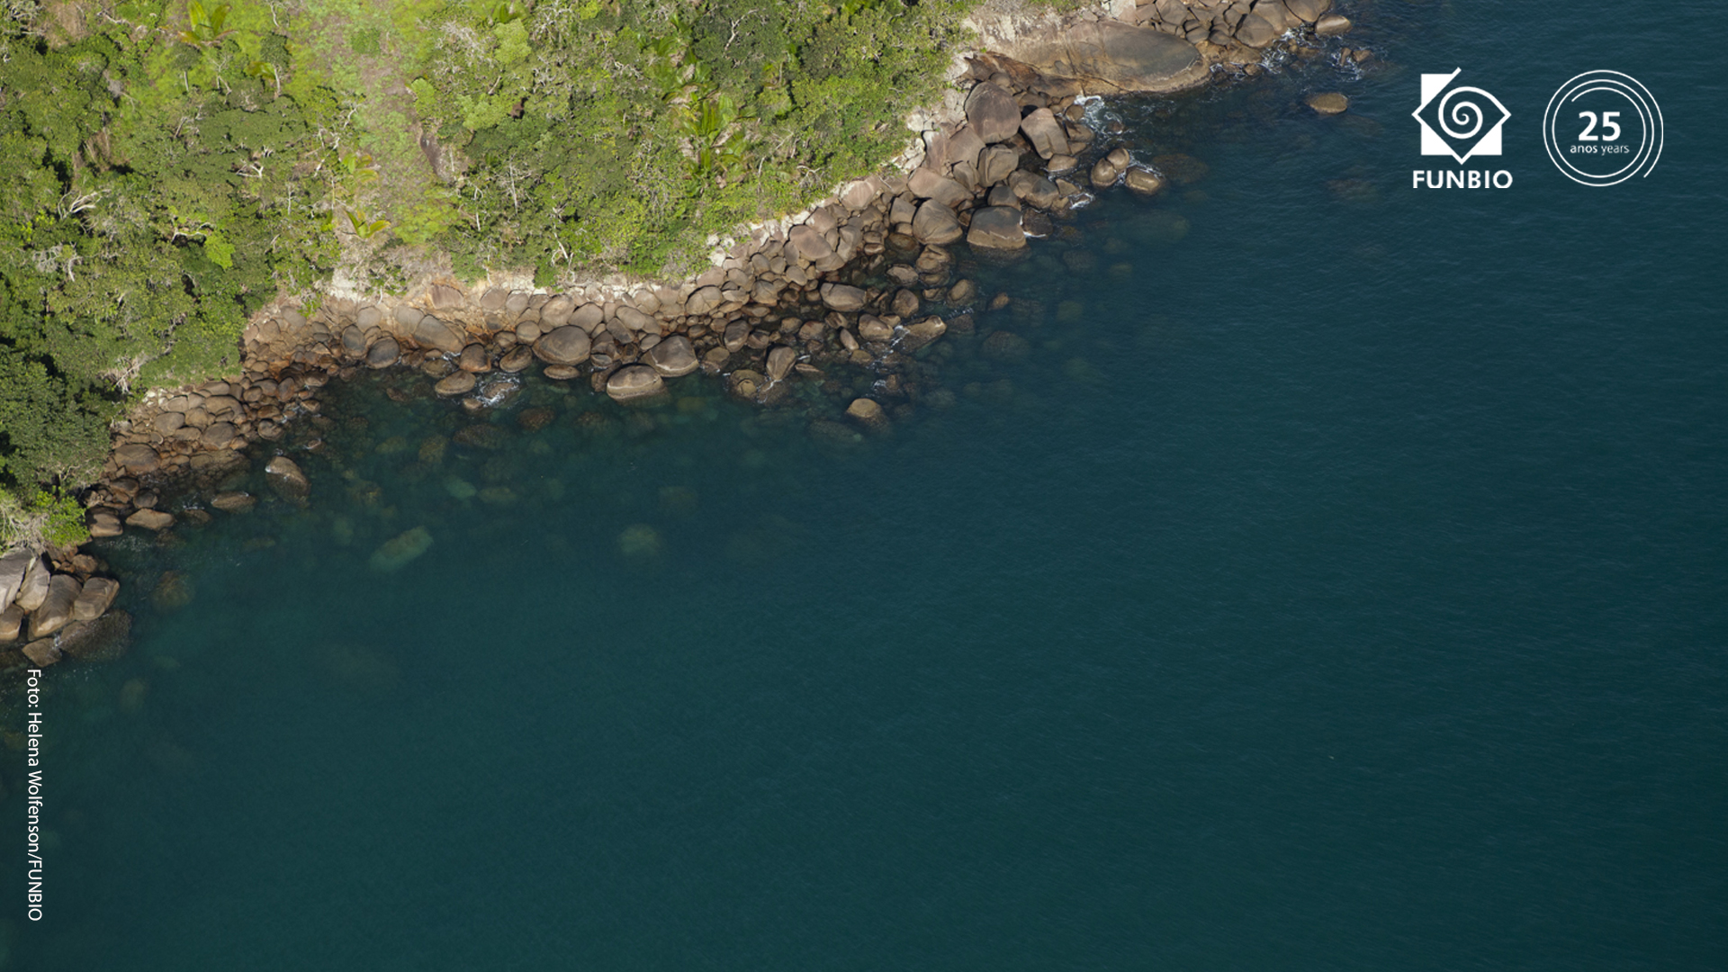
Programa de Conservação da Biodiversidade do Litoral do Paraná – TAJ Litoral do Paraná
1ª Reunião Ordinária do Conselho Gestor
10 de março de 2022

Slide 2


PROPOSTA DE PAUTA
Boas vindas
Apresentação de cada membro do Conselho Gestor (CG) e dos demais participantes
Programa TAJ Litoral do Paraná: Histórico, Saldos, Áreas e Linhas temáticas
Governança: Manifestação de interesse, Termo de Compromisso e escolha do Presidente
Regimento Interno: considerações e deliberação
MOP: considerações e deliberação
Proposta de Plano Emergencial do ICMBio: considerações e deliberação
Resultados que deverão ser apresentados ao final do Programa
Estratégia para construção do Plano Estratégico de Longo Prazo (PELP) - consultorias
Cronograma e próximos passos
Agendamento da próxima reunião ordinária do CG
Outros assuntos e encaminhamentos

Slide 3
HISTÓRICO
Em 04/04/2001, o Instituto Ambiental do Paraná – IAP propôs uma Ação Civil Pública (nº41-91.2010.404.7008) em face da PETROBRAS
O TAJ homologado recebeu uma nova proposta de execução nos autos do processo de Cumprimento de Sentença nº 5001337-92.2012.4.04.7008 elaborada pelo MPF, MPPR com a participação do ICMBio e a interveniência do ICMBio e do FUNBIO, que determina a estrutura do “Programa” e foi autorizada pelo Juízo em decisão proferida em 08/09/2021.

Slide 4
CONTEXTO
Objeto do TAJ
Vazamento de derivados de petróleo, no poliduto OLAPA, que interliga a Refinaria Presidente Getúlio Vargas, no Município de Araucária, e o terminal aquaviário de Paranaguá, em Paranaguá, no trecho que atravessa a Serra do Mar, Município de Morretes. O vazamento ocorreu em razão de ruptura da linha do poliduto, ocasionando o lançamento de mais de 52.000 litros de óleo diesel no meio ambiente.
Foco do Programa
Estruturação das unidades de conservação do litoral do Paraná e a promoção do desenvolvimento sustentável das comunidades locais existentes em seu entorno ou dentro dessas áreas protegidas.

Slide 5

LINHAS TEMÁTICAS
Os recursos financeiros serão destinados exclusivamente a ações relacionadas às prioridades para a conservação da biodiversidade do litoral do Estado do Paraná.
Conservação da biodiversidade e fortalecimento das unidades de conservação no litoral do Paraná;
Planejamento estratégico regional para a conservação da biodiversidade e integração de informações dos órgãos públicos atuantes na região;
Aquisição de bens e serviços para suporte à fiscalização e avaliação de procedimentos de licenciamento ambiental, infração ambiental e crime ambiental;
Análise de impacto do uso dos recursos naturais e da ocupação do território;
Monitoramento e qualidade ambiental, voltados à conservação da biodiversidade;
Comunicação e educação ambiental sobre a importância estratégica das ações de conservação na região costeira paranaense.

Slide 6
RECURSOS FINANCEIROS E PRAZOS
Recursos de compensação/ indenização, depositados em 2 contas separadas (Modalidades IA e III), em 13/10/21;
R$ 110.149.844,23
Prazo mínimo estimado de execução de 10 anos, sendo a execução limitada a 10% ao ano.
(Esse prazo poderá ser ampliado, mediante negociação e acordo entre as partes envolvidas, e conforme as respostas positivas e o incremento de fontes de financiamento e/ou de outras carteiras voltadas à conservação da biodiversidade e desenvolvimento sustentável do litoral do estado do Paraná.)

Slide 7
Teto orçamentário anual
Item 10.2 do TAJ : ‘O orçamento anual de dispêndios previstos não poderá ultrapassar valor superior a 10% do total existente no Programa, visando garantir a sustentabilidade a longo prazo das ações de conservação da biodiversidade e a sua perenidade. O Conselho Gestor poderá, justificadamente, alterar este limite ao longo da execução dos recursos do Programa.’
Proposta do Funbio, uma vez que o Programa é finito (exceto pela criação de um Sinking Fund):
Valor máximo a ser executado em cada ano deverá ser calculado da seguinte maneira: saldo total (do dia 31/12 do ano anterior) dividido pelo número de anos que faltam. No primeiro ano, o saldo será dividido por 10, no segundo ano o saldo será dividido por 09 e assim sucessivamente.

Slide 8

TETO ORÇAMENTÁRIO- 2022
Modalidade IA
Valor em 31/12/2021: R$ 51.586.232,48
Rendimentos acumulados: R$ 783.682,72
Valor máximo a ser executado em 2022 (saldo total do dia 31/12 dividido pelo número de anos que faltam): R$ 5.158.623,25
Modalidade III
Valor em 31/12/2021: R$ 61.883.101,21
Rendimentos acumulados: R$ 939.898,78
Valor máximo a ser executado em 2022 (saldo total do dia 31/12 dividido pelo número de anos que faltam): R$ 6.188.310,12

Slide 9

MODALIDADE IA
07 UCs do litoral do Estado, compreendendo cerca de 430 mil hectares de áreas protegidas federais.

Slide 10
MODALIDADE III
Cumprimento de Sentença nº 50011337- 92.2012.404.7008, referente ao Ministério Público Estadual e Federal, recursos que poderão ser utilizados nas Unidades de Conservação Federais, Estaduais e Municipais.
Proponentes: projetos enquadrados nas linhas temáticas elegíveis e relacionadas aos objetos específicos do TAJ.

Slide 11
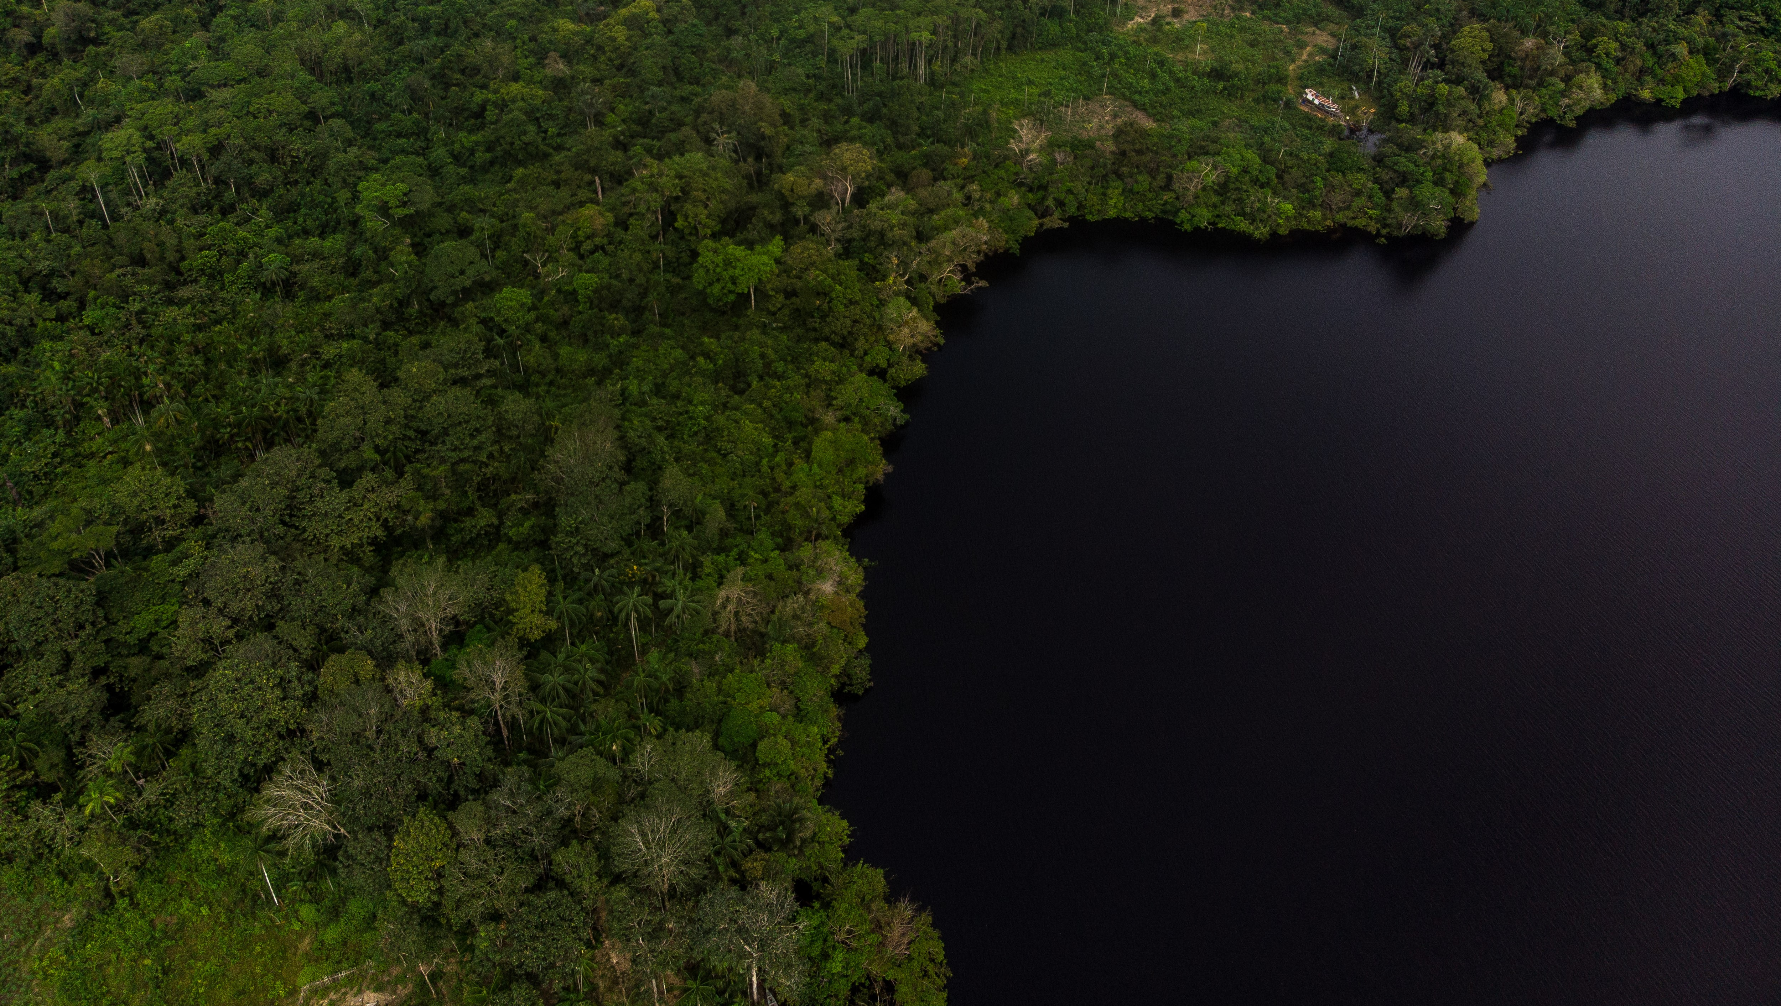
GOVERNANÇA - COMPONENTES
CONSELHO GESTOR DO PROGRAMA (CG) - Instância de Deliberação
CÂMARAS TÉCNICAS (CTS) – Instância de aconselhamento, convocada para temas específicos e conforme demanda
GESTOR FINANCEIRO E OPERACIONAL (GFO) – Instância de execução (Funbio)
SECRETARIA EXECUTIVA (SECEX) - Instância de execução (Funbio)
MPF, MPPR e Juízo da 1A VF da Justiça Federal do Paraná: Instância de acompanhamento e fiscalização.

Slide 12

Conselho Gestor (ICMBio, IES, OSC)
Acompanhamento e fiscalização da implementação do Programa
Câmaras Técnicas
Decisões estratégicas
Resultados
MPF e MPPR
Secretaria Executiva - Funbio
Demandas
Prestação de contas física e financeira da carteira
Gestor Financeiro e Operacional - Funbio
MODALIDADE IA
MODALIDADE III
Compras e contratações via Funbio
Desembolsos
Compras e contratações via Funbio
Executores – ICMBio (UCs e NGIs)
Beneficiários – OSC, RPPNs
Executores – UCs

Slide 13
COMPOSIÇÃO DO CONSELHO GESTOR
2 representantes servidores efetivos do ICMBio, com atuação no litoral do Paraná e experiência comprovada de, ao menos, 5 anos na área de conservação da biodiversidade, preferencialmente, no litoral do Paraná;
2 representantes servidores efetivos do ICMBio, da instância de Gerência Regional Sul - GR5 Sul, com experiência comprovada de, ao menos, 5 anos na área de conservação da biodiversidade;
2 representantes de organizações da sociedade civil, previamente cadastradas no ICMBio, com experiência comprovada de, ao menos, 5 anos na área de conservação da biodiversidade, preferencialmente, no litoral do Paraná; e
2 representantes de Instituição de Ensino Superior – IES com produção científica atual e experiência comprovada de, ao menos, 5 anos na área de conservação da biodiversidade, preferencialmente, no litoral do Paraná, que deverá ser nomeado pela autoridade máxima da IES.
A Secretaria Executiva do CG será exercida pelo FUNBIO.

Slide 14
PROCESSO DE SELEÇÃO DOS MEMBROS DO CG – MANIFESTAÇÃO DE INTERESSE
Metodologia foi discutida em reuniões entre FUNBIO, ICMBio, MPF e MPPR que vinham acontecendo desde novembro de 2021. Decidiu-se pela manifestação de interesse com as indicações pelos próprios participantes;
Publicação da manifestação de interesse dia 15/12/21 no site do FUNBIO e divulgado pelos parceiros.

Slide 15
1ª COMPOSIÇÃO DO CG
Segmento | Instituição | Representante
ICMbio local | ICMBio | Rogério José Florenzano Junior
ICMbio local | ICMBio | Shanna Bittencourt
ICMBio Regional | ICMBio | Luiz Francisco Ditzel Faraco
ICMBio Regional | ICMBio | Virginia Talbot
OSC - titular | Instituto de Pesquisa em Vida Selvagem e Educação Ambiental - SPVS | Natasha Choinski
OSC - titular | Associação MarBrasil | André Pereira Cattani
OSC - suplente | Mater Natura - Instituto de Estudos Ambientais | Anne Zugman
OSC - suplente | Fundação Grupo Boticário de Proteção à Natureza | Emerson Antonio de Oliveira
IES | Universidade Federal do Paraná | Eduardo Vedor de Paula
IES | Instituto Federal do Paraná - Campus Paranaguá | Leandro Angelo Pereira

Slide 16
DELIBERAÇÕES 1 A 4
1) Não houve manifestações adicionais para o segmento de Instituições de Ensino Superior. A sugestão acolhida pelo MPF e MPPR é que a UFPR e IFPR ocupem nesta primeira composição as vagas de suplente e titular.
Deliberação do CG sobre o tema:
2) Membros do Conselho sugeriram a participação de titulares e suplentes em todas as reuniões.
Deliberação do CG sobre o tema:
3) Membros solicitaram a participação de outros atores como ouvintes na reunião de instalação. A participação de outros atores nas reuniões poderá ocorrer desde que a partir de demandas dos conselheiros, formalizada por convite da Secretaria Executiva, e desde que não haja conflito de interesse ou acesso a informações privilegiadas de qualquer natureza.
Deliberação do CG sobre o tema:
4) Termo de compromisso proposto.
Deliberação do CG sobre o tema:

Slide 17
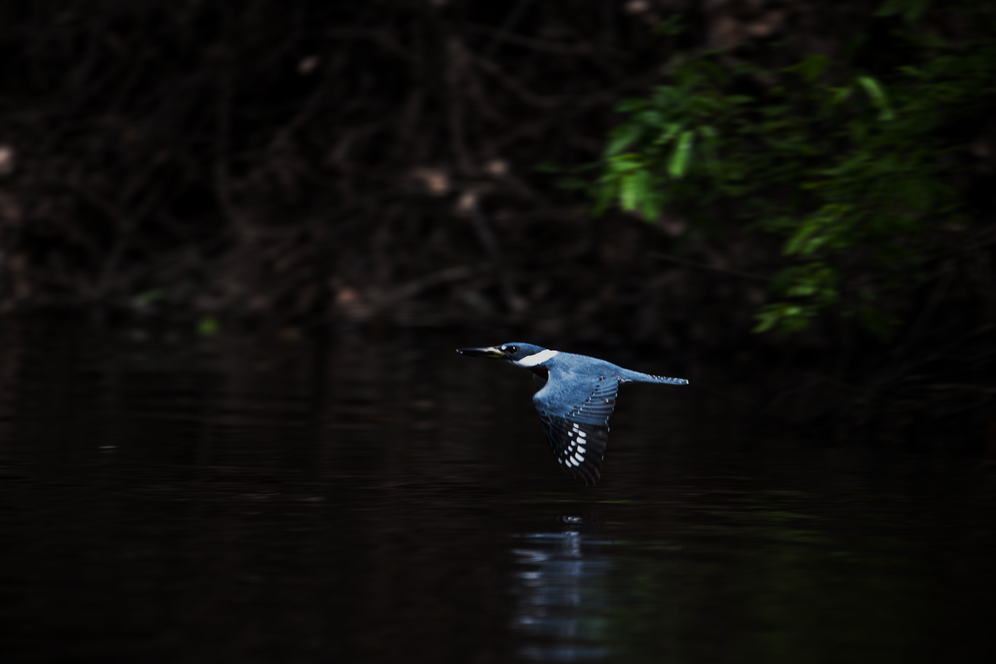
REGIMENTO INTERNO – DESTAQUES
Capítulos I , II, IV e V: em acordo ao TAJ
Capítulos com proposição:
Cap. III: Da Composição, Representação e Presidência do Comitê
Cap. VI: Funcionamento do Conselho Gestor
Cap. VII: Disposições Finais

Slide 18
DELIBERAÇÃO 5
5) Observações sobre o Regimento Interno proposto e alterações indicadas:
Deliberação do CG sobre o Regimento Interno:
Encaminhamentos:

Slide 19
PRESIDÊNCIA DO CONSELHO GESTOR
Atribuições do Presidente
Capítulo III: Da Composição, Representação e Presidência do Comitê
Parágrafo Quinto: O Presidente do Conselho Gestor será sempre um dos representantes da Sociedade Civil Organizada, eleito entre os membros do Conselho Gestor em periodicidade bianual, sendo possível a recondução.
Parágrafo Sexto: Caberá ao Presidente conduzir as reuniões do Conselho Gestor com o apoio da Secretaria Executiva, aprovar a redação final das atas de reuniões do Conselho Gestor e ter o voto de desempate nas situações referidas neste Regimento, no item (iii) do Artigo 13.
Art.13º - Decisões:
As deliberações do Conselho Gestor serão tomadas preferencialmente por consenso e, na sua impossibilidade, com a aprovação de no mínimo 50% +1 dos membros presentes;
Na hipótese de os membros presentes não chegarem a uma decisão final, tendo ocorrido empate no número de votos, a Secretaria Executiva do Conselho Gestor poderá se posicionar para a recomendação da decisão final, cabendo o voto de desempate ao Presidente do Conselho Gestor.

Slide 20
DELIBERAÇÃO 6
6) Definição do Presidente do Conselho Gestor
Deliberação do CG sobre o tema:

Slide 21
APRESENTAÇÃO DO MOP – DESTAQUES
  2.2 Plano Estratégico de Longo Prazo – PELP, pág. 07 (Apresentação de proposta pelo Funbio)
  2.4 Ações Estratégicas Por Linha Temática – orientadas pelas informações do Relatório da Oficina de Elaboração da Proposta de Conservação do Patrimônio Natural do Litoral Paranaense realizada em 2015 , pág. 08
  2.5 Planos de Ação e Atividades Apoiadas, pág. 10 (Apresentação de proposta pelo Funbio)

Slide 22
APRESENTAÇÃO DO MOP – DESTAQUES
2.6.2 Modalidade III , pág. 13 – Apresentação de proposta pelo Funbio. Observar a recomendação do MPF/MPPR, em reunião de 04.02.2022, transcrita a seguir:
  Item 4.i: . Questionamento: Se os projetos deveriam estar restrito às unidades de conservação. Reiterou-se que o TAJ não apresenta tal afirmação restritiva, mas tão somente a vinculação às linhas, ao território, ao orçamento e à gestão do Funbio; que é possível a extensão a UCs que não sejam federais; que deve haver paridade na atuação, com a abrangência do litoral norte e sul e distribuição equânime dos projetos.
  3.2.6.2 Outras Unidades De Conservação de Gestão Pública, pág.22;
  3.2.6.3 Instituições sem Fins Lucrativos, pág. 23.
  6 Execução do Programa no formato Funbio – ferramentas usadas, procedimentos, registros , etc
  6.2.3.2 Execução por desembolso - i. Demanda induzida e ii. demanda espontânea

Slide 23
DELIBERAÇÃO 7
7) Observações sobre o MOP proposto e alterações indicadas:
Deliberação do CG sobre o MOP:
Encaminhamentos:

Slide 24
PLANO EMERGENCIAL ICMBIO – MODALIDADE IA
Justificativa: permitir o apoio imediato de atividades planejadas pelo ICMBio para o trimestre, complementando o orçamento da instituição e viabilizando ações estratégicas e prioritárias para as UCs.
Valor : R$ 150 mil/UC
Prazo: 3 meses
Condicionante: assinatura do AC entre Funbio e ICMBio (em andamento)

Slide 25
DELIBERAÇÃO 8
8) Deliberação do CG sobre o Plano Emergencial:
Encaminhamentos:

Slide 26
TAJ – INFORMAÇÕES QUE DEVEM SER GERADAS PELO PROGRAMA
Planejamento Estratégico do Programa
Planejamento Financeiro Plurianual
Plano de Ação Anual e plano de trabalho contendo, no mínimo: objetivos, justificativas, ações e metas, indicadores de esforço e de resultado, plano de aplicação dos recursos financeiros, cronograma físico-financeiro e outros dados relevantes
Definição e monitoramento de indicadores de desempenho, de processo e de resultado do Programa
Definição de indicadores de resultados e de impactos para a conservação da biodiversidade dos projetos desenvolvidos pelo Programa.

Slide 27
ESTRATÉGIA DE EXECUÇÃO – PROPOSTA FUNBIO
Elaboração de um PLANO ESTRATÉGICO DE LONGO PRAZO – PELP
Documento orientador do Programa TAJ Litoral do Paraná, que será construído a partir de uma linha de base atualizada, destinado a apoiar as instâncias decisórias do Programa no direcionamento estratégico dos recursos, com vistas ao alcance de resultados duradouros para a conservação da biodiversidade no território elegível.
Modalidade IA: Elaboração de Planejamento para 10 anos, com detalhamento para 04 anos (Planos de Ação e POs)
Modalidade III: Elaboração de Planejamento para 10 anos
Documentos Base: Relatório da Oficina de Elaboração da Proposta de Conservação do Patrimônio Natural do Litoral Paranaense realizada em 2015 , PDSL.

Slide 28
ESTRATÉGIA DE EXECUÇÃO – PROPOSTA FUNBIO
Contratação de consultorias para:
Modalidade IA: Apoiar o ICMBio na elaboração do Planejamento de 10 anos, Plano de Ação dos primeiros quatro anos e POs
Modalidade III e Programa como um todo: Elaboração do PELP
Planejamento estratégico financeiro de longo prazo

Slide 29
DELIBERAÇÃO 9
9) Deliberação do CG sobre Estratégia de Execução
Encaminhamentos:

Slide 30
ORÇAMENTO DO PROGRAMA PARA 2022
Ação | Atividades | Insumo | Valor estimado | Modalidade
Planejamento do Programa | Elaboração dos planos de ação para 10 anos e detalhamento quadrianual | Consultoria | R$ 94.550,00 | IA
Planejamento do Programa | Elaboração do PELP | Consultoria | R$ 164.550,00 | IA e III
Planejamento do Programa | Elaboração do Planejamento estratégico financeiro para 10 anos | Consultoria | R$ 83.750,00 | IA e III
Comunicação | Desenvolvimento de logomarca e manual de uso | Serviço | R$ 30.000,00 | IA e III
Comunicação | Produção de materiais diversos | Serviço | R$ 100.000,00 | IA e III
Coordenação | Auditoria independente | Serviço | R$ 36.000,00 | IA e III
Total: |  |  | R$ 508.850,00

Slide 31
DELIBERAÇÃO 10
10) Deliberação do CG sobre PO do Programa
Encaminhamentos:

Slide 32
DEFINIÇÃO DE CHAMADA DE PROJETOS PARA 2022 – MODALIDADE III
Deliberações:
Temas
Valores
Público alvo
Definição de Câmara Técnica para discutir e detalhar melhor para apresentação de proposta ao CG
Sugestão Funbio
Lançamento de 01 Chamada com 4 temáticas até maio de 2022
Total disponibilizado: R$ 5 Milhões
Projetos de até R$ 500.000,00
14 meses de duração (18 para contrato)

Slide 33
DELIBERAÇÃO 11
11) Deliberação do CG sobre Chamada 01/2022
Encaminhamentos:

Slide 34
Secretaria Executiva
Rosa Lemos – rosa.lemos@funbio.org.br
Superintendência de Programas
Manoel Serrão – manoel.serrao@funbio.org.br
Gerência de Portfólio
Manuela Muanis – manuela.muanis@funbio.org.br
Gerência do Programa
Daniela Leite - gerencia.paranagua@funbio.org.br
2022

Slide 35





AJUSTAR PARA CG Linha do tempo e próximos passos - TAJ Litoral do Paraná
ASSINATURA TAJ com Funbio
Lançamento MI para CG
Elaboração de Regimento Interno
Reuniões MPF/MPPR/ICMbio
Elaboração de MOP
Minuta de Plano de Trabalho/AC
Ag/21
A partir de nov.21
15/12/21
Dez 21
Jan 22
Fev 22
Início execução Mod IA
Plano Emergencial ICMBio maio-julho
Assinatura
AC ICMBio
Fev 22
Abril 22
Março 22
Próximos Passos
Minuta de Acordo de Cooperação com ICMBio
Maio 22
Contratação de consultorias para elaboração de Planos de Ação e PELP
Formalização CG
Aprovação MOP, RI, Plano de Ação, estratégia para construção do PELP
Capacitação
ICMBio
Jun 22
Julho 22
Ações futuras
Agosto 22
4º trimestre de 22
Início execução Mod IA
PELP aprovado
Lançamento de Chamada – Modalidade III

Slide 36
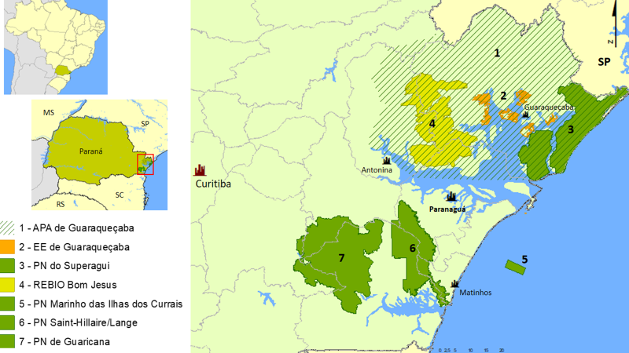
MODALIDADE IA – LOCALIZAÇÃO DAS UCs

Slide 37
Deliberações
1) UFPR e IFPR ocupem na primeira composição do CG as vagas de suplente e titular
2) Membros do Conselho sugeriram a participação de titulares e suplentes em todas as reuniões.
3) Como deverá ser a participação de outros atores nas próximas reuniões?
4) Termo de compromisso proposto
5) Regimento Interno
6) Definição do Presidente do Conselho Gestor
7) MOP
8) Plano Emergencial do ICMBio
9) Estratégia de Execução
10) PO do Programa
11) Editais para 2022

Slide 38
PROPOSTA DE PAUTA
Boas vindas 10 ‘ 9:30 - 9:45
Apresentação de cada membro do Conselho Gestor (CG) e dos demais participantes 5’ cada , 1h – 10:45
Programa TAJ Litoral do Paraná: Histórico, Saldos, Áreas e Linhas temáticas 10’ 11 h
Governança: Manifestação de interesse, Termo de Compromisso e escolha do Presidente 1h 11-12 h
Regimento Interno: considerações e deliberação 1h 12- 12:30 h
MOP: considerações e deliberação 1h 13:30-14h
Proposta de Plano Emergencial do ICMBio: considerações e deliberação 30’ 14:30
Resultados que deverão ser apresentados ao final do Programa 15’ 14:45
Estratégia para construção do Plano Estratégico de Longo Prazo (PELP) - consultorias 30’ 15:15
Cronograma e próximos passos 2itens (10’ e 1 h) 15:25 16:25
Agendamento da próxima reunião ordinária do CG 16:50
Outros assuntos e encaminhamentos 17 h

